Slide 1
Управление нитями
Программирование с использованием POSIX thread library
2006-2007 Иртегов Д.В.
Учебное пособие подготовлено по заказу и при поддержке
ООО «Сан Майкросистемс СПБ»

Slide 2
Функции управления
pthread_self(3C)
pthread_equal(3C)
pthread_once(3C)
sched_yield(3RT)

Slide 3
pthread_self(3C)
#include <pthread.h>
pthread_t pthread_self(void);
int pthread_equal(pthread_t t1, pthread_t t2);

Slide 4
pthread_once(3C)
#include <pthread.h>
pthread_once_t
once_control = PTHREAD_ONCE_INIT;
int pthread_once(
pthread_once_t *once_control, void (*init_routine)(void));

Slide 5
sched_yield(3RT)
cc [ flags] file –lrt [ libraries ]
#include <sched.h>
int sched_yield(void);
Нестандартная функция, эквивалент в Linux называется pthread_yield

Slide 6
Thread-specific data
pthread_key_create(3C)
pthread_key_delete(3C)
pthread_setspecific(3C)
pthread_getspecific(3C)

Slide 7
pthread_key_create
#include <pthread.h>
int pthread_key_create(
pthread_key_t *key,
void (*destructor, void*));
Функция destructor вызывается при завершении нити.

Slide 8
pthread_get/setspecific
#include <pthread.h>
int pthread_setspecific(
pthread_key_t key,
const void *value);
int pthread_getspecific(
pthread_key_t key);

Slide 9
Мониторинг исполнения программы
-bash-3.00$ ps -efL
UID PID PPID LWP NLWP C STIME TTY LTIME CMD
daemon 612 497 1 1 0 Sep 19 ? 0:00 /usr/lib/nfs/statd
root 497 497 1 1 0 Sep 19 ? 0:00 zsched
root 615 497 1 1 0 Sep 19 ? 0:00 /usr/lib/netsvc/yp/ypbind
root 508 497 1 1 0 Sep 19 ? 0:03 /sbin/init
root 512 497 1 12 0 Sep 19 ? 0:00 /lib/svc/bin/svc.startd
root 512 497 2 12 0 Sep 19 ? 0:00 /lib/svc/bin/svc.startd
root 512 497 3 12 0 Sep 19 ? 0:00 /lib/svc/bin/svc.startd
root 512 497 4 12 0 Sep 19 ? 0:00 /lib/svc/bin/svc.startd
root 512 497 5 12 0 Sep 19 ? 0:00 /lib/svc/bin/svc.startd
root 512 497 6 12 0 Sep 19 ? 1:14 /lib/svc/bin/svc.startd
root 512 497 7 12 0 Sep 19 ? 0:00 /lib/svc/bin/svc.startd
root 512 497 8 12 0 Sep 19 ? 0:00 /lib/svc/bin/svc.startd
root 512 497 9 12 0 Sep 19 ? 0:00 /lib/svc/bin/svc.startd
root 512 497 14 12 0 Sep 19 ? 0:14 /lib/svc/bin/svc.startd
root 512 497 51 12 0 Sep 19 ? 0:00 /lib/svc/bin/svc.startd
root 512 497 100 12 0 Sep 19 ? 0:00 /lib/svc/bin/svc.startd
root 514 497 1 12 0 Sep 19 ? 0:00 /lib/svc/bin/svc.configd
root 514 497 2 12 0 Sep 19 ? 0:00 /lib/svc/bin/svc.configd
root 514 497 3 12 0 Sep 19 ? 0:00 /lib/svc/bin/svc.configd
root 514 497 4 12 0 Sep 19 ? 0:00 /lib/svc/bin/svc.configd
root 514 497 5 12 0 Sep 19 ? 0:01 /lib/svc/bin/svc.configd

Slide 10
Отладка - gdb
Gdb:
(gdb) info threads
3 process 35 thread 27 0x34e5 in sigpause ()
2 process 35 thread 23 0x34e5 in sigpause ()
1 process 35 thread 13 main (argc=1, argv=0x7ffffff8) at threadtest.c:68
Команды
  info threads
  thread threadno
  thread apply [threadno] [all] args

Slide 11
Отладка - dbx
(dbx) threads
t@1 a l@1 ?() running in main()
t@2 ?() asleep on 0xef751450 in_swtch()
t@3 b l@2 ?() running in sigwait()
t@4 consumer() asleep on 0x22bb0 in _lwp_sema_wait()
*>t@5 b l@4 consumer() breakpoint in Queue_dequeue()
t@6 b l@5 producer() running in _thread_start()

Slide 12
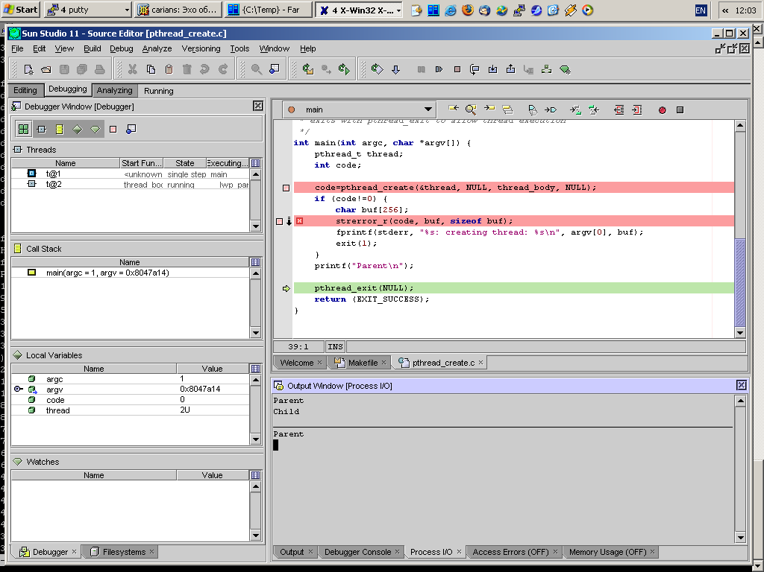
Отладка – SunStudio 11

